Slide 1
Sacharidy - II

Slide 2
Obsah:
Oligosacharidy
Polysacharidy

Slide 3
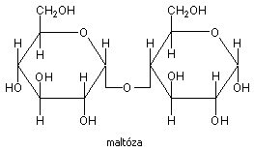
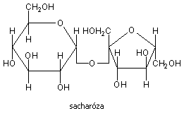
Oligosacharidy: Disacharidy
Redukující – mají poloacetalový OH volný –laktóza, maltóza
Neredukující -sacharóza

Slide 4
Maltóza
Sladový cukr, možno získat enzymatickou hydrolýzou škrobu.
Enzym maltáza štěpí maltózu až na zkvasitelnou glukózu
Spojení α – 1,4

Slide 5
Laktóza
Mléčný cukr – stavební jednotky jsou β-D-galaktopyranóza a α-D-glukopyranóza. Glykosidická vazba je mezi poloacetylovým OH D-galaktózy a OH na 4. C D-glukózy. Tím je jeden poloacetalový OH volný – redukující cukr.
Mléko savců 6-7%, kravské mléko 4-5%. Laktóza se získává ze syrovátky.
Spojení β – 1,4

Slide 6
Sacharóza
Skládá se z α-D-glukopyranózy a β-D-fruktofuranózy spojením α-1,2
Nemá volnou poloacetalovou skupinu, není redukující.
Výskyt ve všech rostlinách, nejvíce cukrová řepa, cukrová třtina. Zahříváním hnědne a mění se na karamel. Používá se na slazení potravin a nápojů.

Slide 7
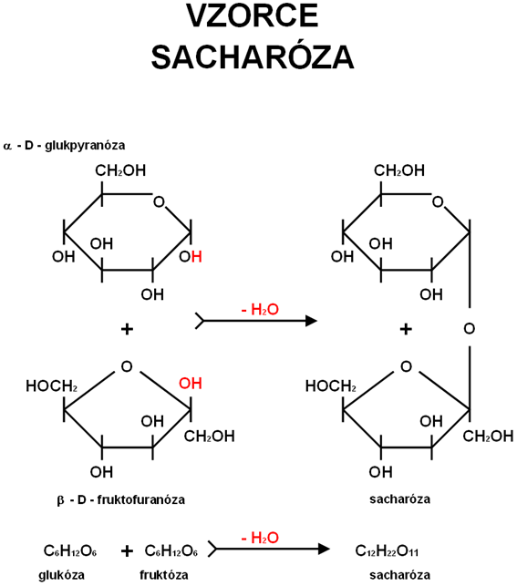

Slide 8
Polysacharidy
Vznikají spojením velkého počtu monosacharidových jednotek( až několik tisíců)
Vysoká relativní molekulová hmotnost
Ve vodě obvykle nerozpustné, některé jen bobtnají, nemají sladkou chuť
Zásobní, stavební funkce
Nejdůležitější je: škrob, glykogen, celulóza

Slide 9
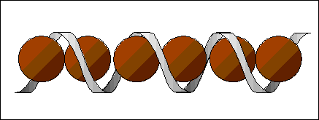
Škrob
Obsahuje amylózu a amylopektin. Stavební jednotkou obou složek je α-D- glukopyranóza
Amylóza:
Glykosidická vazba: α-1,4
Řetězec je stočen do šroubovice typu α - helix
Tvoří 20% škrobu a je rozpustná ve vodě
Důkaz škrobu – jódem tmavě modré zabarvení

Slide 10
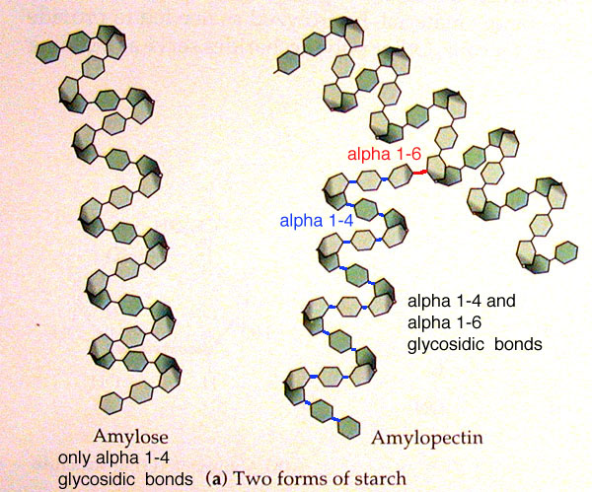

Slide 11
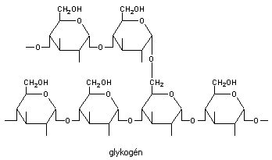
Amylopektin
Rozvětvenou strukturu, na 25 spojů α-1,4 je 1 spoj α-1,6
Má vyšší molekulovou hmotnost než amylóza
Ve studené vodě se nerozpouští
V horké vodě – škrobový maz

Slide 12
Použití
Částečnou kyselou hydrolýzou( nebo enzymovou) se štěpí škrob na různě dlouhé štěpy – dextriny – technická lepidla
Pokračující hydrolýzou – maltóza – glukóza
Hlavní zdroj škrobu: bramborové hlízy – 20% škrobu, obilná zrna 50-80%.
Škrob je základní složkou potravy.

Slide 13
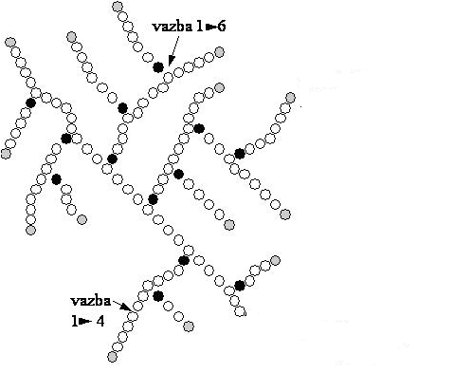
Glykogen
Polysacharid živočichů
Více větvené molekuly než amylopektin, jinak obdobná struktura amylopektinu

Slide 14
Celulóza
Podstatou přírodních vláken
Čistá makromolekula celulózy víc než 1000 stavebních jednotek β-D-glukózových jednotek, spojených β-1,4
celulóza – bavlna
Ve dřevě je doprovázena dalšími látkami( ligninem, hemicelulózami a pryskyřicemi)
Ve vodě nerozpustná

Slide 15
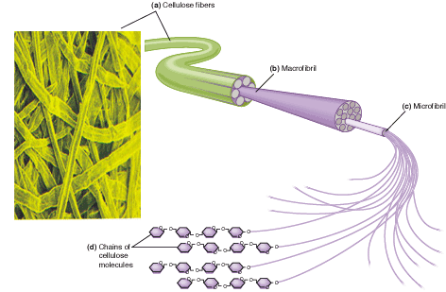

Slide 16
Výroba celulózy - papíru
Dřevěné štěpky se vaří pod tlakem ve směsi se sulfidem sodným, hydroxidem sodným
(sulfátový způsob) tak dlouho, dokud se necelulózní látky rozpustí do sulfátového louhu. Necelulózní látky se odstraní, surová celulóza se dále bělí a zpracovává. Surová celulóza – buničina, filtrační papír.
Do papíru přídavky dalších látek snižující rozpíjivost tekutin , plniva, klížidla – např. síran barnatý, křída,kaolín, kalafuna, škrob…
papírna

Slide 17
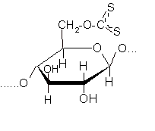
Chemické reakce celulózy
Pro reakce nejpřístupnější OH na 6. C atomu
Reakcí se sirouhlíkem a hydroxidem sodným vzniká ve vodě rozpustný xanthogenát celulózy, který je meziproduktem při výrobě viskózového hedvábí a celofánu.
Xanthogenát se protlačuje do prostředí kyseliny sírové buď štěrbinou
( celofán), nebo tryskami ( vlákno). Regenerovaná celulóza má kratší řetězce.
NaOH
CS₂

Slide 18
Nitráty celulózy
Působením nitrační směsi vzniká mono, di, až trinitrát celulózy
Pro další zpracování jsou vhodné nitráty s obsahem dusíku 10 – 15%, které jsou rozpustné v alkoholu, etheru,acetonu. Vyrábí se z nich kolódium = roztok nitrátu celulózy, alkoholu a etheru ( odstraňování bradavic)
Celuloid = roztok nitrátu ve směsi s alkoholem, etherem a kafrem
(do 12% N)
Střelná bavlna = nitrovaná celulóza – 14% dusíku – jedná se o trhavinu, hořlavinu
trinitrát celulózy

Slide 19
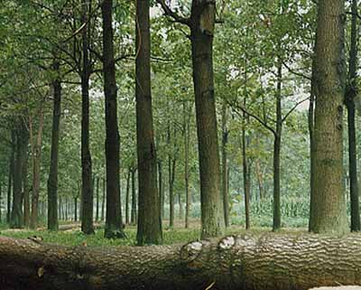
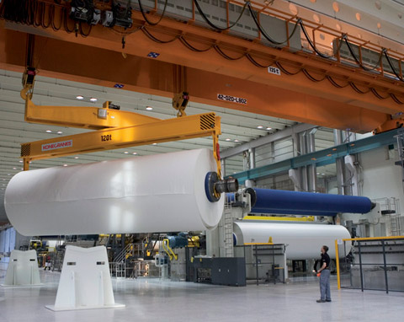
Použití celulózy
Výroba papíru, obalového materiálu,
hygienických potřeb, …
Hlavní živina býložravců
Nejrozšířenější organickou látkou na Zemi

Slide 20
Zdroje
Obrázky:
Literatura:
http://www.bioweb.genezis.eu/?cat=10&file=sacharidy&page=2
http://alevelnotes.com/content_images/i16_amylose.jpg
http://pavelbohm.cz/kurzySCO/biochemie/zima_lekce3/dukaz.gif
http://www.abcbodybuilding.com/magazine03/fiberdynamics1_files/image001.gif
http://cs.wikipedia.org/wiki/Nitrocelul%C3%B3za
http://www.biology.estranky.cz/img/picture/64/glykogen.JPG
http://www.konecranes.cz/files/images/industries/pulp_and_paper/industries_paper.jpg
Čársky, J a kol. Chemie pro III. ročník gymnázií. 1. české vyd. Praha: SPN, 1986.
Kolář, K. a kol. Chemie (organická a biochemie) II. pro gymnázia. 1. vyd.Praha: SPN, 1997
Svoboda, J., Kratochvíl, B. Chemie pro střední školy 2b. 1.vyd. Praha: Scientia,spol.sr.o., pedagogické nakladatelství

